Slide 1
AUD7 Platform
API-Gateway Server
(사용자 인증 정보 , 설정 정보 공유 방식)
부제 | 자체 Clustering 기능
비아이매트릭스 기술연구
2022.01

Slide 2
1. 문서 승인 및 개정 이력
AUD-WEB-Framework
구분 | 버전 | 소속/직책 | 성명 | 변경 일자 | 내용 | 비고
최초작성 | 1.0 | 기술연구소/책임 | 박나미 | 2022-01-17 | 자체 클러스터링 방식 인증 정보 공유 방식

Slide 3
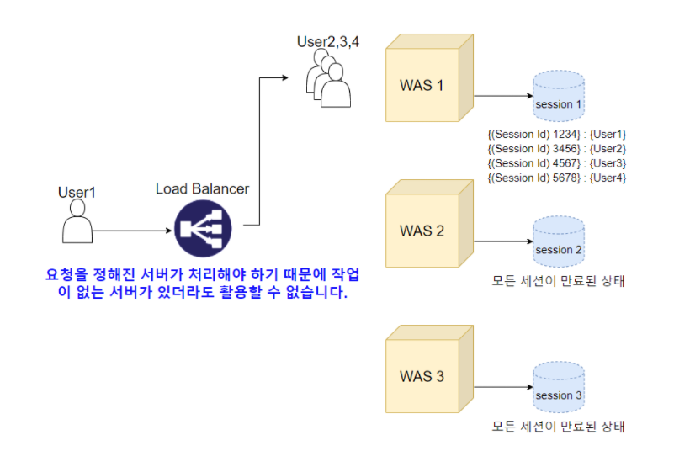
AUD7 Platform
2. AS-IS 다중 서버에서 세션 공유 방식
Sticky Session 방식만 지원 가능.
WAS에서 제공하는 Clustering 구성을 통해서만 가능함
Session Server를 따로 구축하거나 해야하는 번거로움 발생
Sticky Session 방식의 장점.
동일한 사용자가 한 서버로만 요청을 보낼 수 있도록 설정
세션이 유지되는 동안 동일한 서버만 사용하기 때문에 가장 단순하게정합성 이슈에서 자유로워진다.
Sticky Session 방식의 단점.
고정된 세션을 사용하기 때문에 특정 서버에 트랙픽이 집중될수 있다.
하나의 서버에 장애가 발생하면 해당 서버를 사용하는 사용자들은
세션 정보를 잃어버리게 되어 가용성이 떨어진다.
즉 로드밸런서를 통해 제공하는 스케일아웃의 장점인 가용성과 트랙픽 분산을 완벽하게 사용할 수 없다.
스케일 아웃
방식에 위배
로드밸런서 설정의 기본은 Round Robin 방식 . Sticky 세션은 Round Robin 방식 지원이 불가

Slide 4


AUD7 Platform
2. AS-IS 다중 서버에서 제품 환경정보 공유
전역 메모리#1
Admin에서 설정 정보 변경
RepositoryDB에 Data 갱신
Server1 메모리#1에 정보 갱신
Repository 내 이중화 설정 Table에서
Server1에 해당하는 APPLY_FLAG=Y 변경
장점
다중 서버 구성 Site에서 서버 설정 정보 변경 시
WAS 재 기동 요청을 하지 않아도 된다.
서버 재 기동을 하지 않아도 되기 때문에 운영 안정성 유지
단점
로그인 시에만 적용되기 때문에 기존 로그인한 사용자
중에서 Server2에 접속한 사용자들은 업데이트된 설정 정보를
가져올 수 없다.
현재 제품 구조에서는 저장 시에 실시간으로 다중 서버로의
동기화 기능이 어렵다.
- Sticky Session 방식이여야 되는 전제 조건이 필요하다.
SERVER 1
로그인
Repository
User2
로그인 시에 Repository 내 이중화 설정 Table에서
Server2에 해당하는 APPLY_FLAG 값을 확인하여
N 이면 제품 환경 정보를 메모리#2에 업데이트 한다.
2. Repository 내 이중화 설정 Table에서
Server2에 해당하는 APPLY_FLAG=Y 변경
SERVER 2
전역 메모리#2

Slide 5


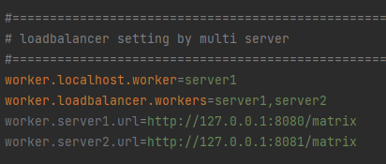
AUD7 Platform
3. TO-BE 다중 서버로 인증 정보 공유 방식
자체 Clustering 기능 제공
로그인한 현재 사용자의 필요한 정보 설정
로그인한 사용자의 token key 값
제품에서 사용하는 옵션 정보
전역 메모리
WAS#1
API-GATEWAY
maf-4.0.jar
# 인증 정보 Clustering 프로세스 절차
서버들의 정보를 properties에 설정한다.
worker.localhost.worker : 현재 서버명
worker.loadbalancer.workers : 다중화 서버로 구성한 서버명들
worker.{서버명}.url: 다중화 서버로 관리되는 서버 주소들 . 서버명은 server1부터 시작한다.
2. 인증 정보가 변경되면 자기 자신의 서버를 제외한 clustering 대상 서버에게 동기화 API를 호출한다.
3. 각 서버별 전역메모리의 값을 업데이트 한다.
Matrix-portal.jar
Maf-extend.jar
API CALL
인증 정보 변경 시 Clustering 진행
전역 메모리
WAS#2
Repository
User2
maf-4.0.jar
Matrix-portal.jar
Maf-extend.jar
API-GATEWAY

Slide 6
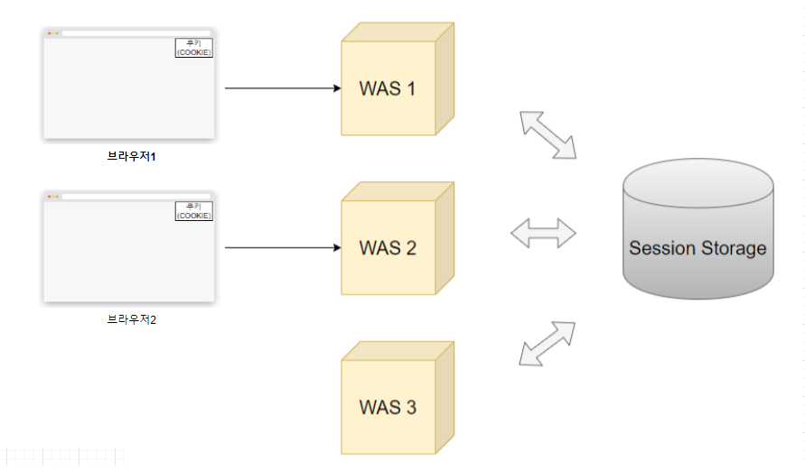
AUD7 Platform
4. TO-BE 다중 서버로 인증 정보 공유 방식
장 점 | 단 점
1. was , apache 등에서 제공하는 clustering 기능을 사용하지 않고 자체(Replication 구조 기능을 통해 정보 동기화 가능 | 서버 수에 비례하여 서버 대 서버 통신으로 네트워크 통신 기회 비용 발생 (참고: Tomcat에서는 4개 이상의 대규모 클러스터에서는 추천하지 않는다고 명시되어 있음)
2. Sticky session 방식 이외에도 Load Balancer에서 제공하는 분산 처리 서비스 이용 가능 효율적인 Scale-Out 서비스가 가능하다. | 2. 복제 기능이므로 모든 서버의 메모리를 사용
3. all-to-all 복제 방식으로 인증 정보에 대한 정합성 유지 | 3. 소규모 클러스터에 적합한 방식.
단점에 해당하는 부분을 보완하기 위해 제시하는 방식 (추후 적용 논의)
Inmemory DB를 이용한 세션 스토리지를 분리
메모리 접근이 디스크 접근보다 빠르며 내부 최적 알고리즘이 단순하며 더 적은 CPU 명령을 실행 가능.
세션 스토리지를 분리함으로써 세션정보 정합성 , Scale out의 가용성,
Load Balancer를 이용한 트랙픽 분산 , 성능 양호
Redis를 설치해야 하지만 설치도 간편하고 관리도 쉬움.
Spring에서 Redis 연동을 지원하기 때문에 구현하여 사용 가능함.
Token은 DB , RSA 키는 File , 인증 정보는 서버 Memory에서 분산 관리되어 있는 부분을 통합하여 Cache Inmemory DB로 관리

